Slide 1
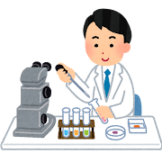

R8 探究科学Ⅰガイダンス（科学の基礎）
黒瀬 玲凱

Slide 2
さっそくですが
中学校ではどんな探究活動をしてきましたか？
探究科学Ⅰ
科学の基礎
探究で科学？

Slide 3
探究と科学の関係を考えてみよう
中学校ではどんな探究活動をしてきましたか？
自分の探究は、科学的でしたか？
他の人の探究は、科学的でしょうか？
“科学的な”探究って、どんな探究だろう？
Notes:
探究の基礎の方で中学校での探究活動の内容を話していた場合は、科学的かどうか考えてもらうところから。
そうでない場合は、探究の内容を話し合ってもらうところから。
科学的だと思った人、そうじゃないかもと思った人を聞いてみる
それぞれに理由も聞いてみる

Slide 4
探究の流れ
課題の設定
仮説の設定
仮説の検証
結果の考察

Slide 5
探究の流れ
課題の設定
疑問／課題意識を持つ
仮説の設定
解決方法を考える
解決できるか
検証してみる
仮説の検証
結果の考察
結果を分析して
解決しているか
判断する
Notes:
身近なことや興味のあることに疑問や課題意識を持つ
疑問の答えや課題の解決方法を予想する
予想が正しいか確かめる
確かめた結果を分析する
実際の探究では
課題意識を持つ
課題を解決する方法を考える

Slide 6
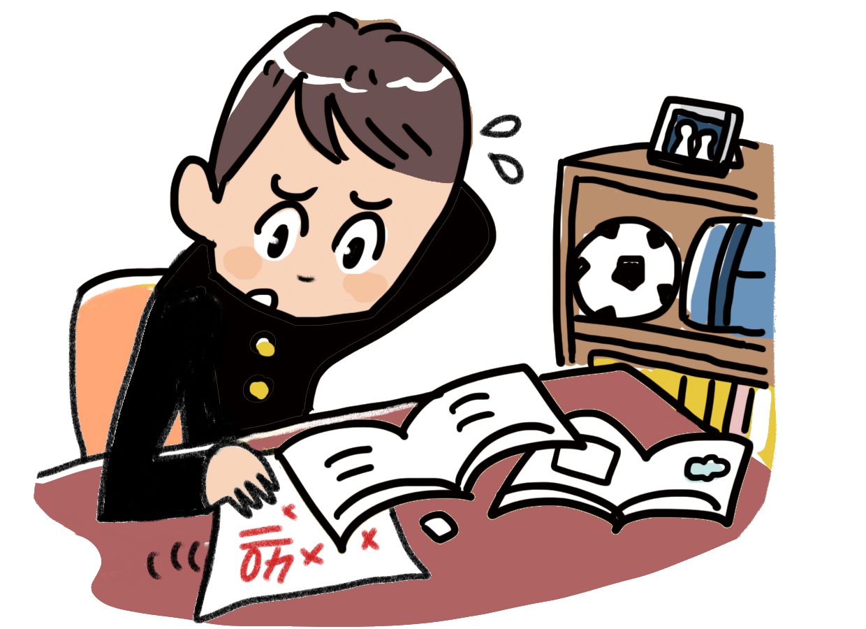

どっちの探究が科学的？
＜活動Ａ＞
【課題】
ケアレスミスをなくしたい！
＜活動Ｂ＞
【課題】
ペットボトルロケットを遠くへ飛ばしたい

Slide 7
どっちの探究が科学的？
＜活動Ａ＞
【課題】
ケアレスミスをなくしたい！
【仮説】
性格とケアレスミスに関係がある
＜活動Ｂ＞
【課題】
ペットボトルロケットを遠くへ飛ばしたい
【仮説】
羽をつけたらより遠くへ飛ぶ

Slide 8
どっちの探究が科学的？
＜活動Ａ＞
【課題】
ケアレスミスをなくしたい！
【仮説】
性格とケアレスミスに関係がある
【検証】
200人にアンケートを実施
性格とよくするケアレスミスを調査
＜活動Ｂ＞
【課題】
ペットボトルロケットを遠くへ飛ばしたい
【仮説】
羽をつけたらより遠くへ飛ぶ
【検証】
羽付きのロケットと羽なしのロケットを
飛ばして比較する

Slide 9
どっちの探究が科学的？
＜活動Ａ＞
【課題】
ケアレスミスをなくしたい！
【仮説】
性格とケアレスミスに関係がある
【検証】
200人にアンケートを実施
性格とよくするケアレスミスを調査
【分析】
緊張しやすさと注意力を５点満点で評価
緊張しやすさが高いほど【計算ミス】が
注意力が低いほど【読み間違い】が多い
＜活動Ｂ＞
【課題】
ペットボトルロケットを遠くへ飛ばしたい
【仮説】
羽をつけたらより遠くへ飛ぶ
【検証】
羽付きのロケットと羽なしのロケットを
飛ばして比較する
【分析】
羽付きロケットは20.0m
羽なしロケットは19.8m飛んだ
羽付きロケットのほうが0.2m遠く飛んだ

Slide 10
どっちの探究が科学的？
＜活動Ａ＞
【課題】
ケアレスミスをなくしたい！
【仮説】
性格とケアレスミスに関係がある
【検証】
200人にアンケートを実施
性格とよくするケアレスミスを調査
【分析】
緊張しやすさと注意力を５点満点で評価
緊張しやすさが高いほど【計算ミス】が
注意力が低いほど【読み間違い】が多い
【考察】
緊張しやすい人は計算ミスをしやすく、
注意力が低い人は読み間違いをしやすい
＜活動Ｂ＞
【課題】
ペットボトルロケットを遠くへ飛ばしたい
【仮説】
羽をつけたらより遠くへ飛ぶ
【検証】
羽付きのロケットと羽なしのロケットを
飛ばして比較する
【分析】
羽付きロケットは20.0m
羽なしロケットは19.8m飛んだ
羽付きロケットのほうが0.2m遠く飛んだ
【考察】
羽付きペットボトルロケットの方がよく飛ぶ

Slide 11
“科学的”な探究って何だろう？
たくさんの要素を気にして行う探究。
色んなことに関連付けて、その先をしっかり考える探究
情報をたくさん出して、データを分析する探究。
調べるだけじゃなくて、実験とか比較をして、自分でデータを出す探究。
課題を作って、実験をしてを繰り返して、しっかりと数値を出して分析する探究。
より多くのデータを集めて、誰から見ても信憑性が高いデータ・分析を扱う探究。
実験してみて、その結果から、新しい実験を考えることを繰り返す探究。
「学びを科す」：正しい情報を扱っていて、学びを得られるような探究。
しっかりと回数を取って、外れ値や誤差を減らしたデータを扱う探究。
たくさんの条件を比較しながら実験して、考察し、その考察から生まれた問いをまた考察する探究。
Notes:
テーマが理科っぽかったら科学的？
実験をやったら科学的？
社会問題の探究は科学的じゃない？
あたりがでるんじゃないかな？

Slide 12
実は、今もこのサイクルを行っている
課題の設定
「科学的って何？」
具体例を見てみたら
分かるのではないか？
仮説の設定
２つの例を見てみる
仮説の検証
結果を分析して
解決しているか
判断してください
結果の考察
仮説の設定
他にどんな方法で
課題を解決できる？

Slide 13
実は、今もこのサイクルを行っている
課題の設定
「科学的って何？」
具体例を見てみたら
分かるのではないか？
仮説の設定
２つの例を見てみる
仮説の検証
結果を分析して
解決しているか
判断してください
結果の考察
仮説の設定
他にどんな方法で
課題を解決できる？

Slide 14
実は、今もこのサイクルを行っている
課題の設定
「科学的って何？」
具体例を見てみたら
分かるのではないか？
仮説の設定
２つの例を見てみる
仮説の検証
結果を分析して
解決しているか
判断してください
結果の考察
仮説の設定
調べてみたらいいのでは？

Slide 15
“科学”あるいは“科学的”を調べてみましょう
Gemini：科学者の視点
⇒不確実な世界で、不完全な私たちが、世界と戦う最もタフな態度。
客観的な事実、誰が見ても同じような探究で、絶対変わらないものではない。人間が変われば変わる。

Slide 16
というわけで
課題「科学的って何？」
検証１：自分で考えてみる
検証２：他の人の意見を聞いてみる
検証３：辞書やAIで調べてみる
⇒答えは出てきたけど、正解は分からない
もしかすると正解なんてない？

Slide 17
というわけで
１日やそこらでは
わからない！
課題「科学的って何？」
検証１：自分で考えてみる
検証２：他の人の意見を聞いてみる
検証３：辞書やAIで調べてみる
⇒答えは出てきたけど、正解は分からない
もしかすると正解なんてない？

Slide 18
科学とはなにかを
体験していきましょう！

